Slide 1
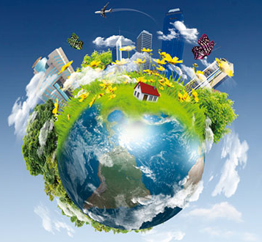
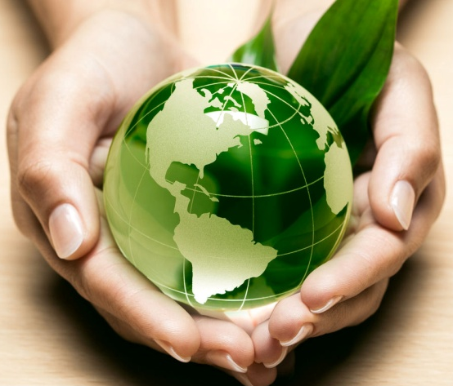

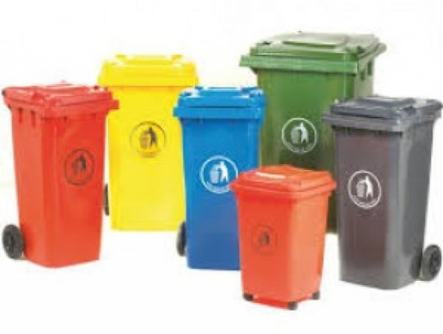
Raccolta differenziata e riciclo per un mondo equo sostenibile Classe 3C garibaldi a.s. 2020/21

Slide 2
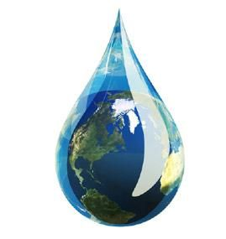


Laboratorio interdisciplinare di Educazione Civica realizzato dagli alunni col contributo degli insegnanti

Slide 3

Cooperare per meglio imparare!
I lavori sono stati svolti nel corso dell’intero secondo quadrimestre dell’anno scolastico e hanno interessato le diverse aree disciplinari, secondo un approccio collaborativo tra alunni e docenti.

Slide 4
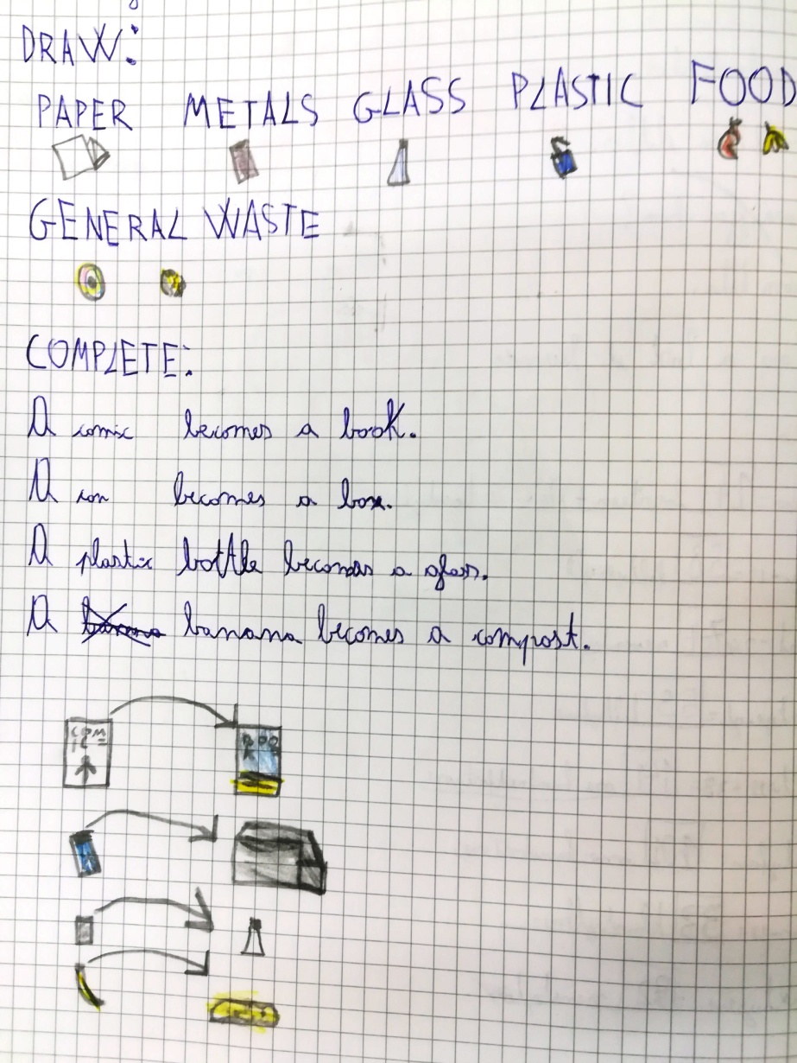
1. Si è cominciato da….. ‘Citizenship in English lesson: Recycling’
Riconoscimento e classificazione delle differenti tipologie di rifiuti
Trasformazione dei rifiuti e riutilizzo in nuova veste

Slide 5
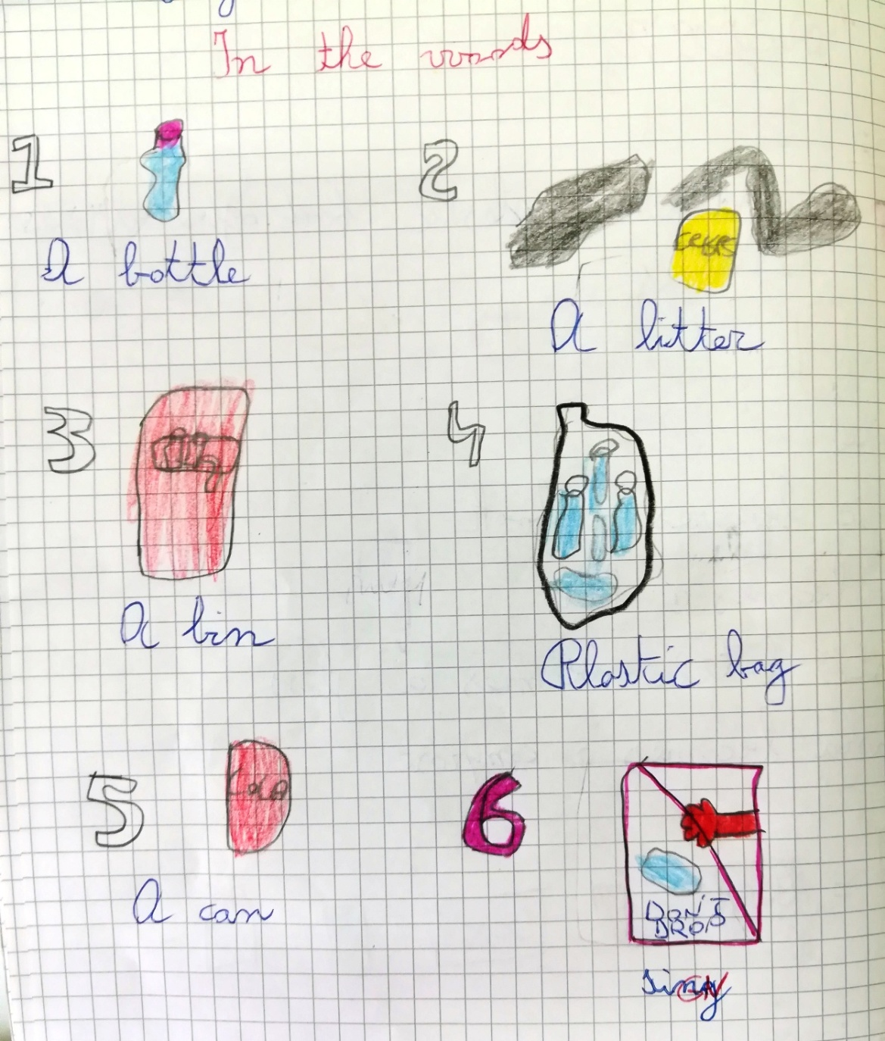
Now we know…. Think before you throw it away, so we can use it another day.
Si è così continuato elaborando una proposta:
seguire il filo conduttore rappresentato dal tema della ‘Raccolta differenziata’ per far realizzare ad ogni alunno una riproduzione tridimensionale di un’ipotetica ‘’postazione di riciclo in un mondo equo sostenibile’.’
E tutto ha preso avvio ….

Slide 6
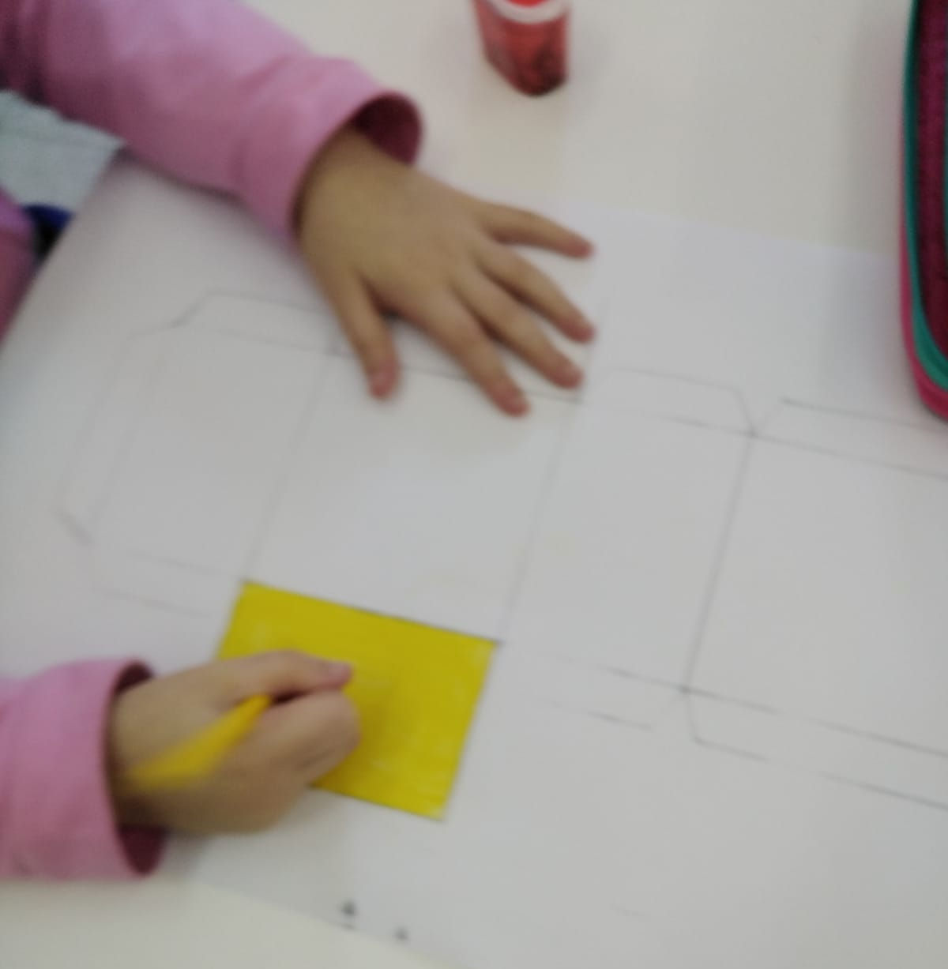
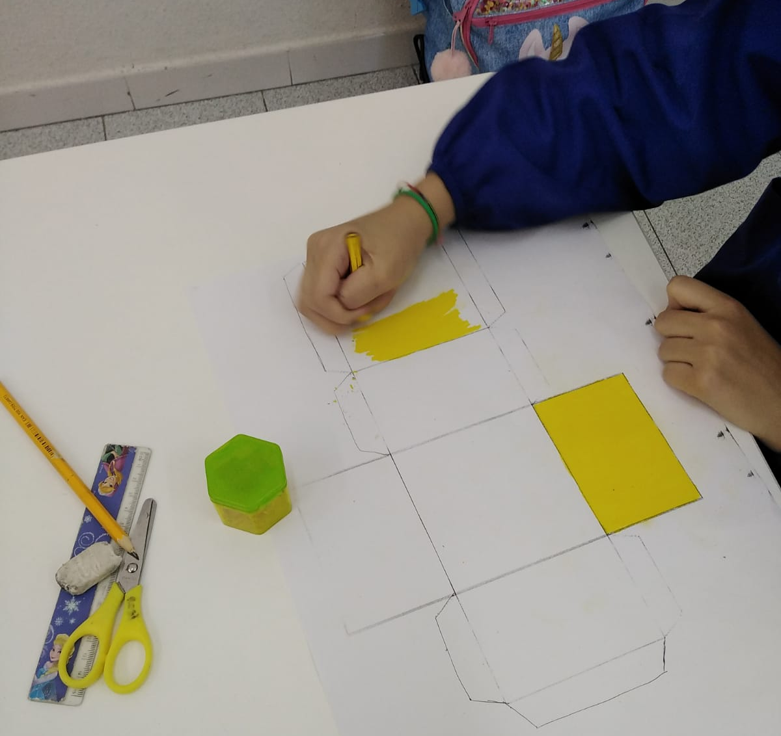
2. Colorazione dei mastelli su sagome predefinite di cartoncino

Slide 7
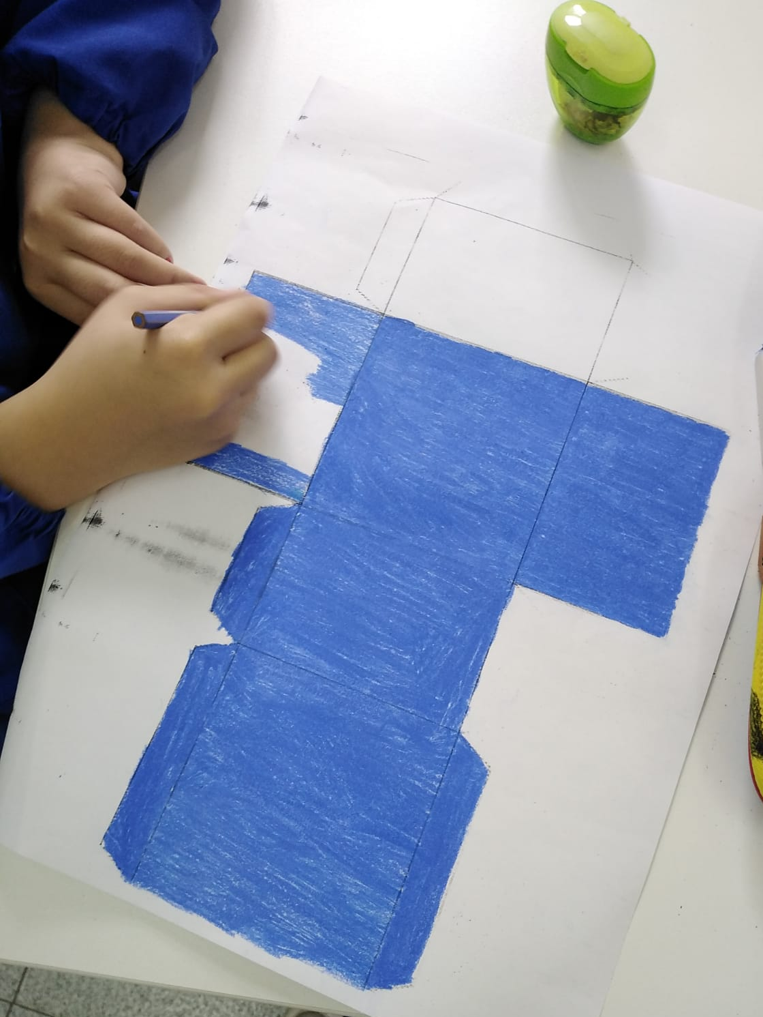
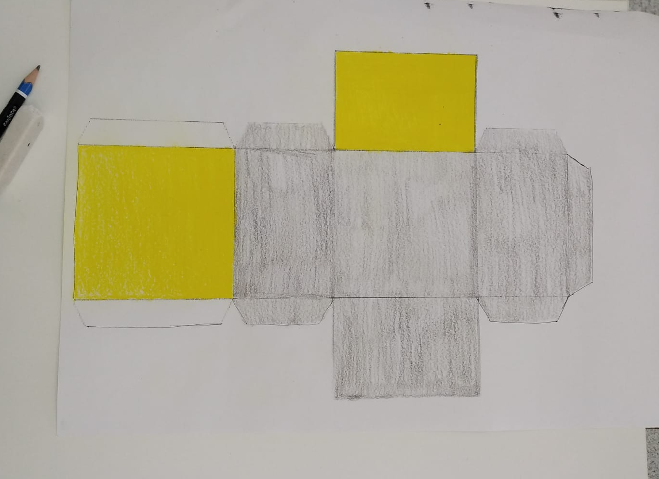
Giallo = plastica Blu = carta Marrone = umido

Slide 8
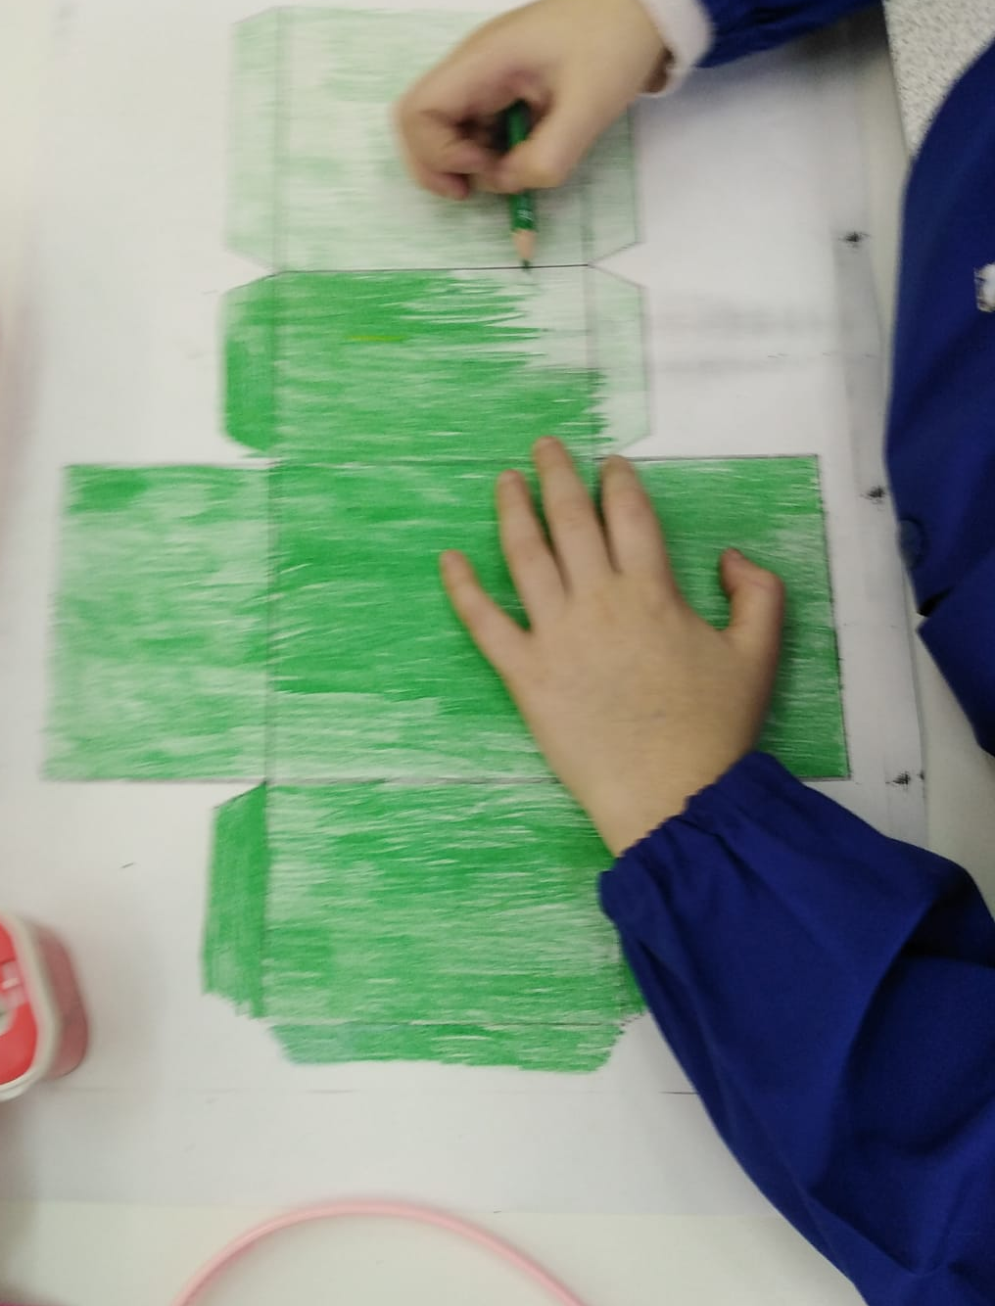
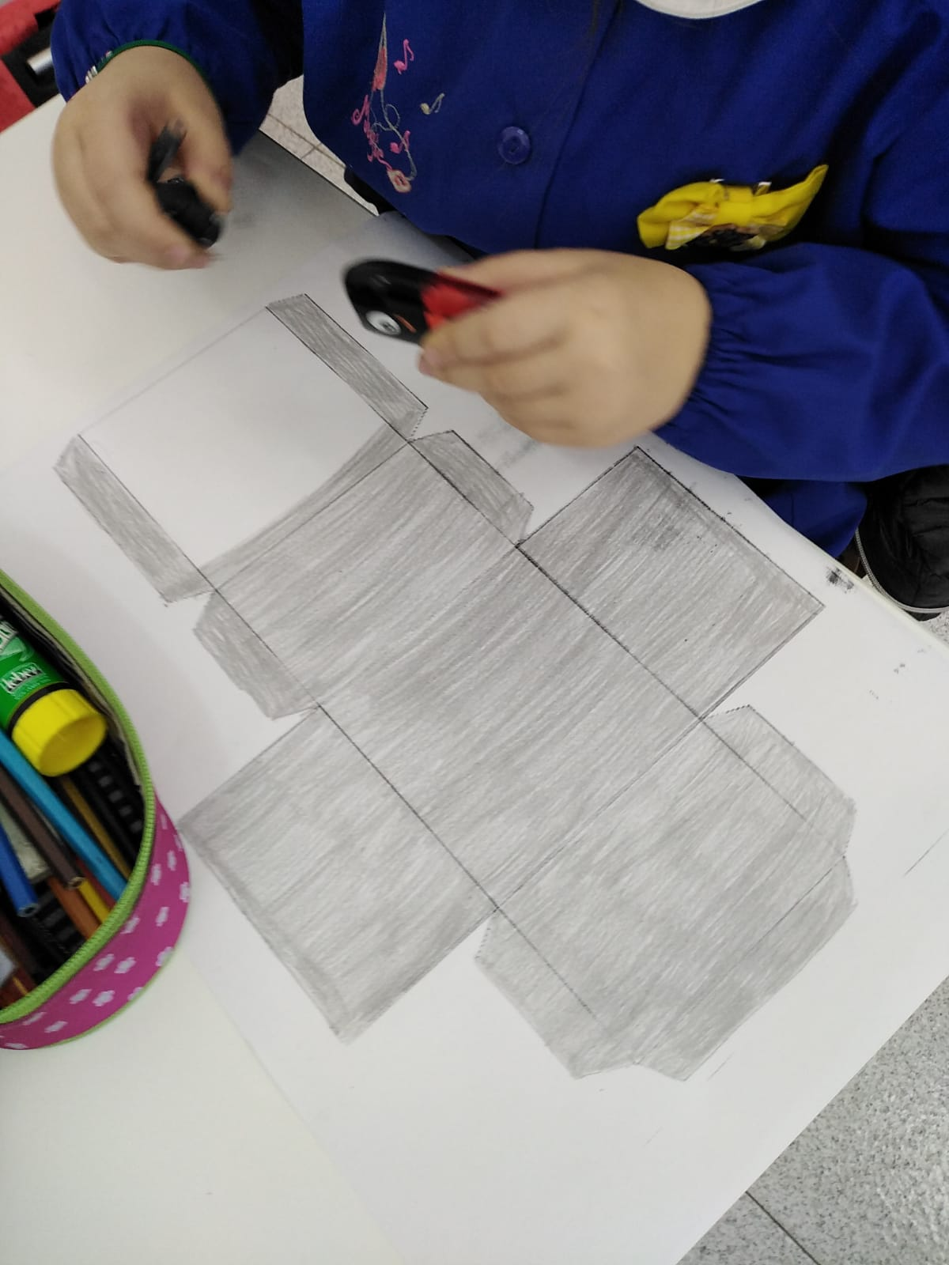
Verde = alluminio/vetro Nero/Grigio = indifferenziato

Slide 9
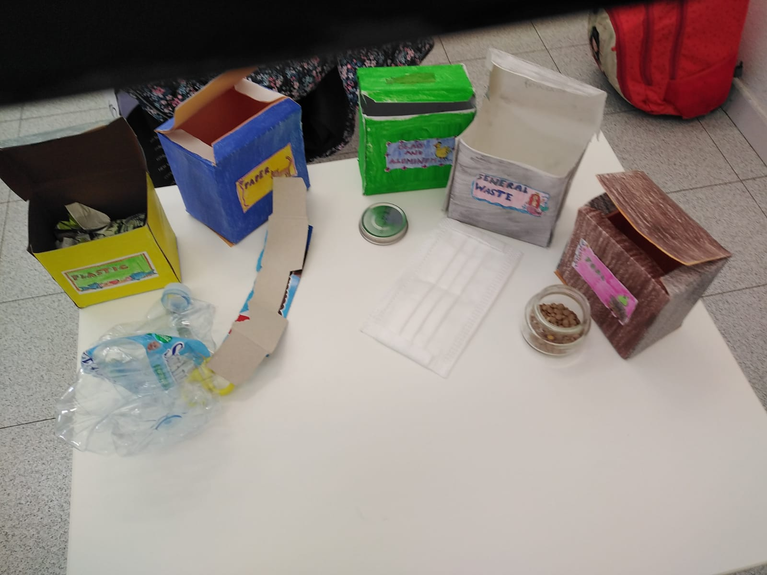
3. Ritaglio e chiusura mastelli con etichettatura in Lingua Inglese

Slide 10
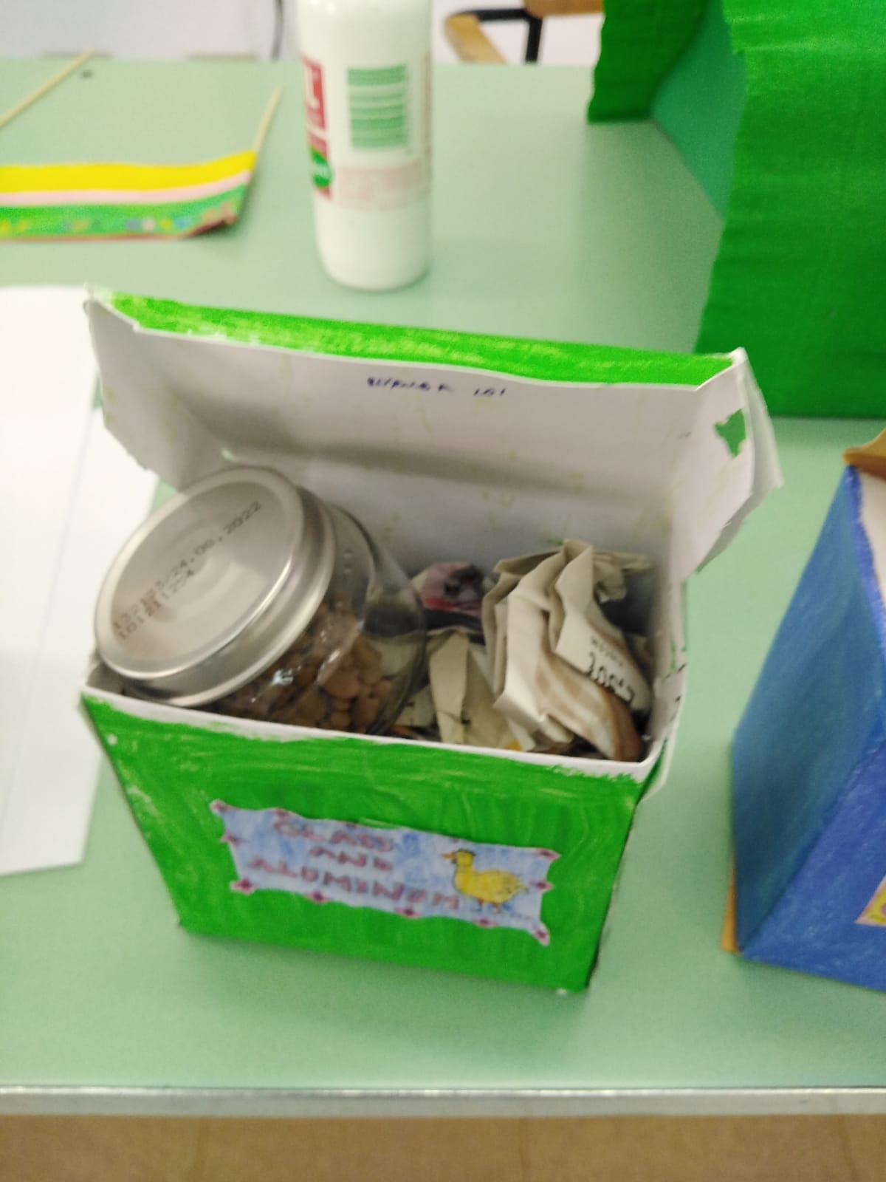
4. Inserimento contenuti corrispondenti alla tipologia dei rifiuti

Slide 11
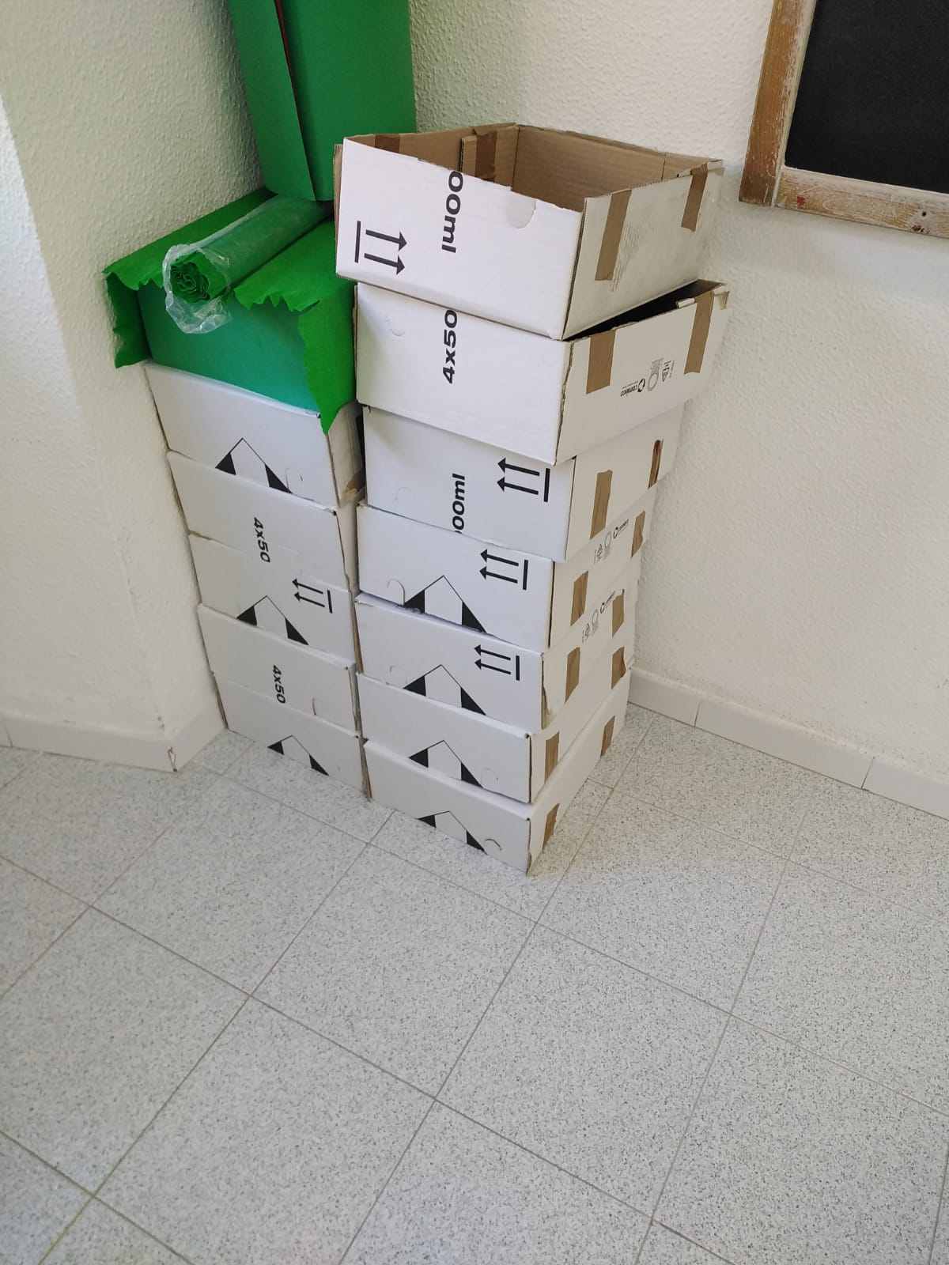
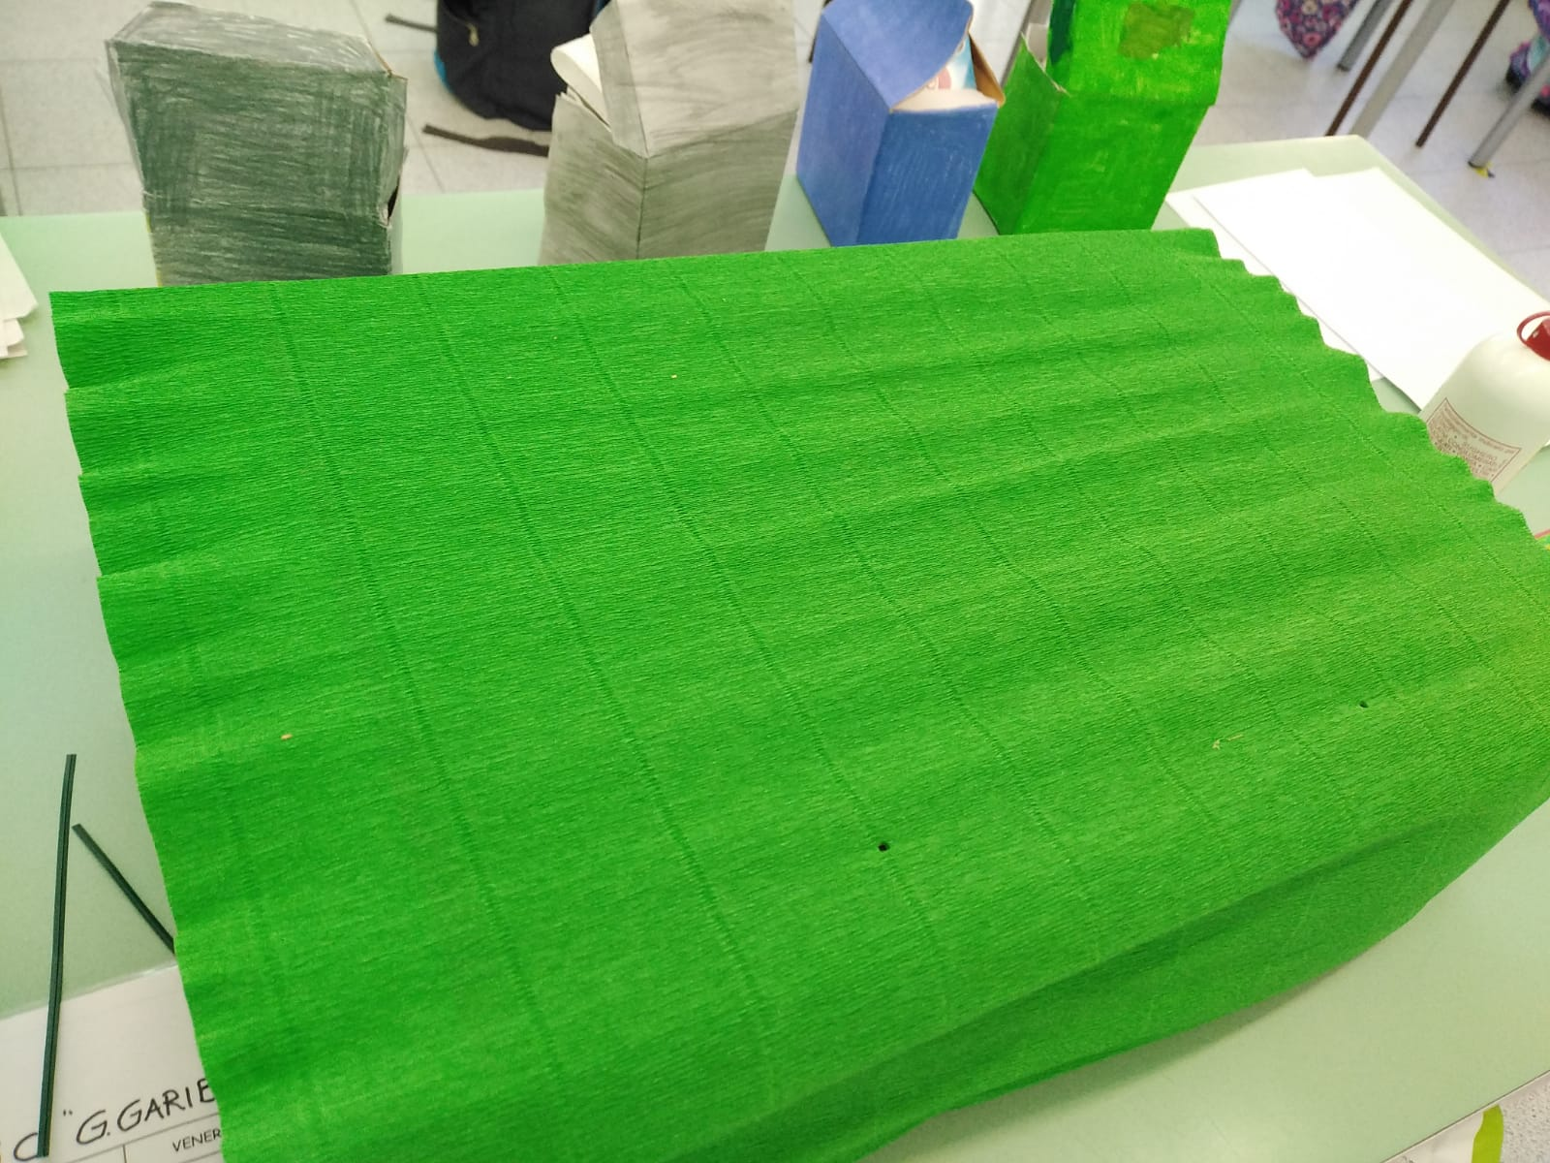
5. Predisposizione piattaforma con scatole di cartone, foderate con carta crespa e cartoncino verde

Slide 12
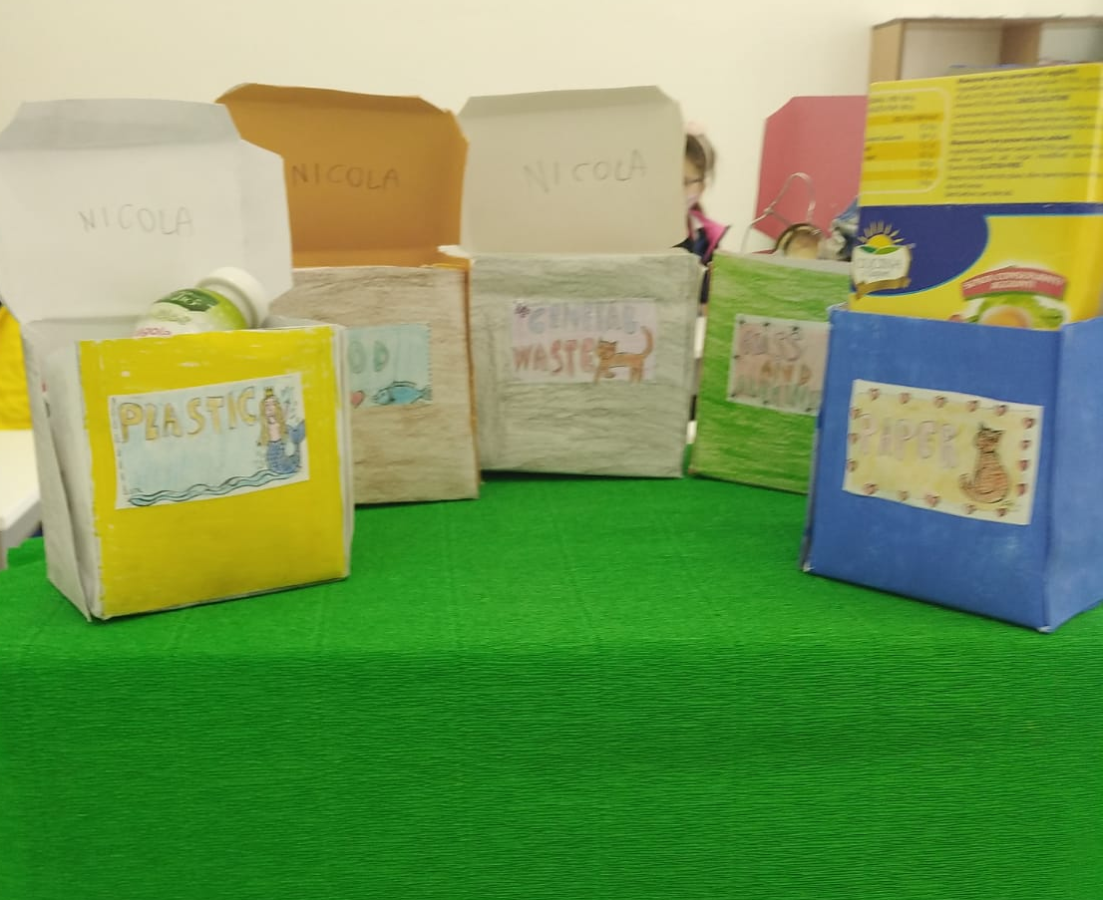
6. Assemblaggio mastelli su piattaforma

Slide 13
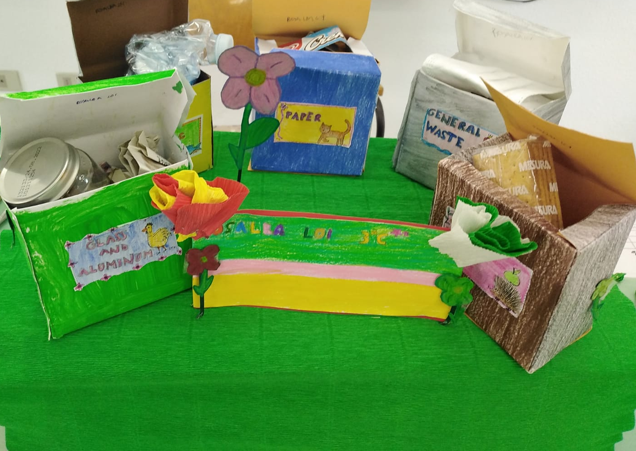
7. Conclusione postazioni di riciclo equo sostenibili

Slide 14
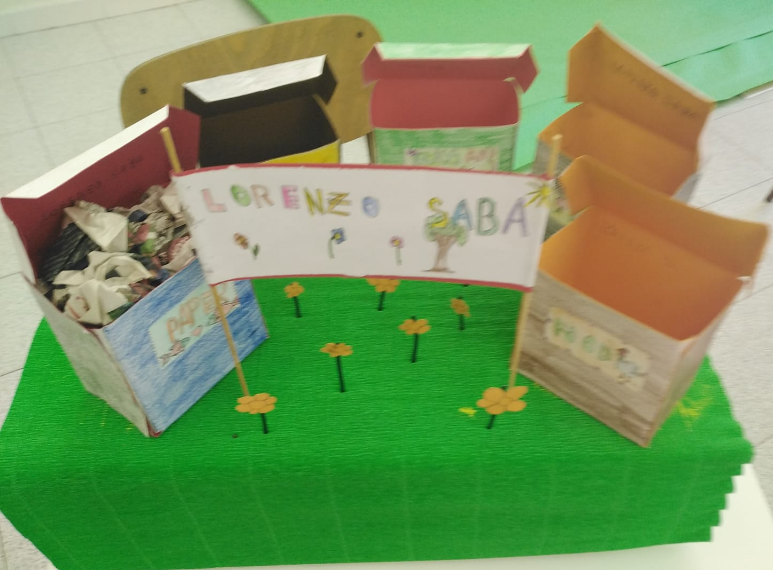

Slide 15
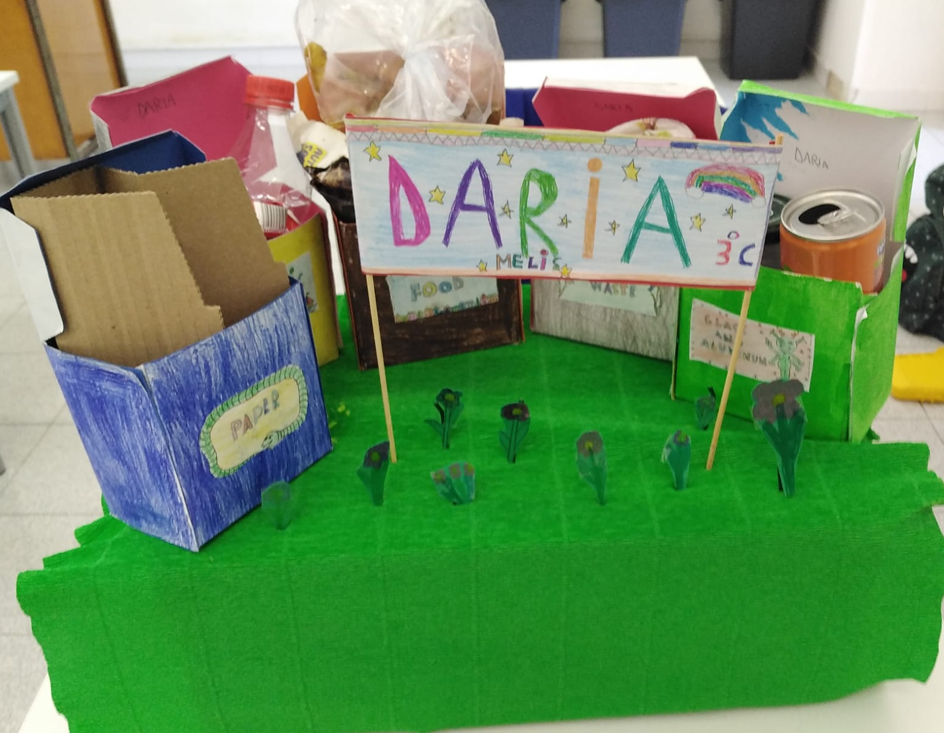

Slide 16
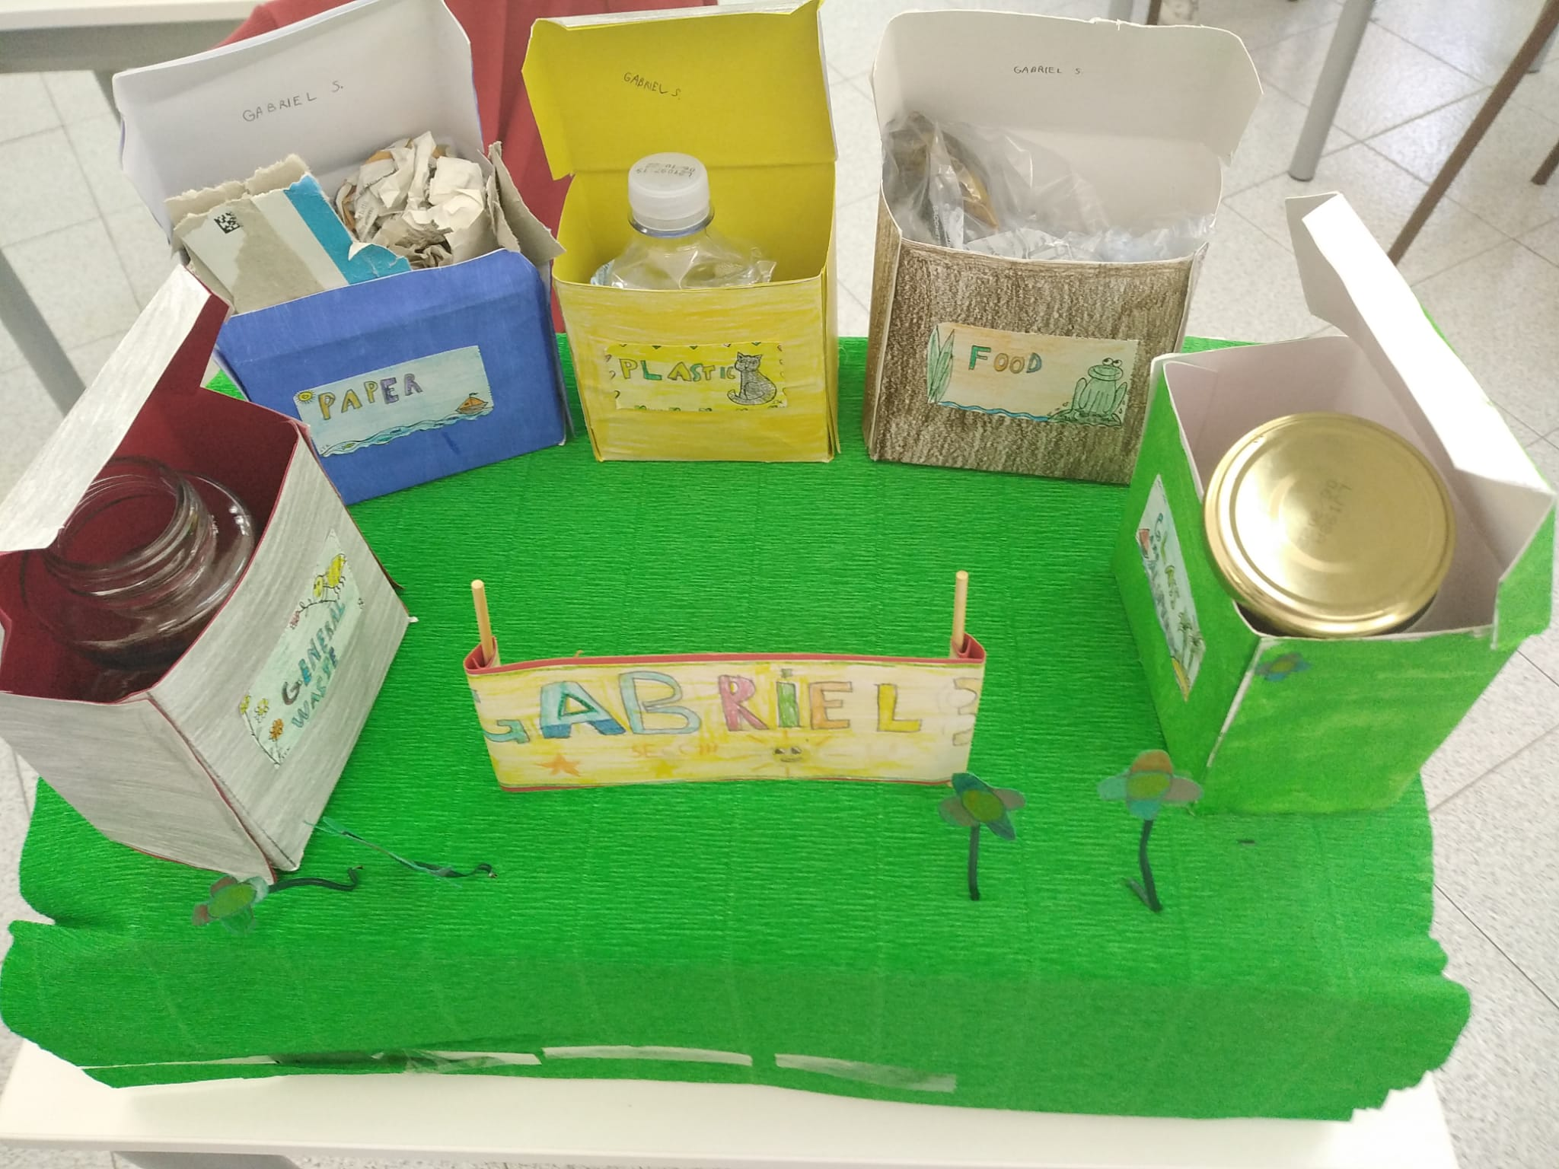

Slide 17
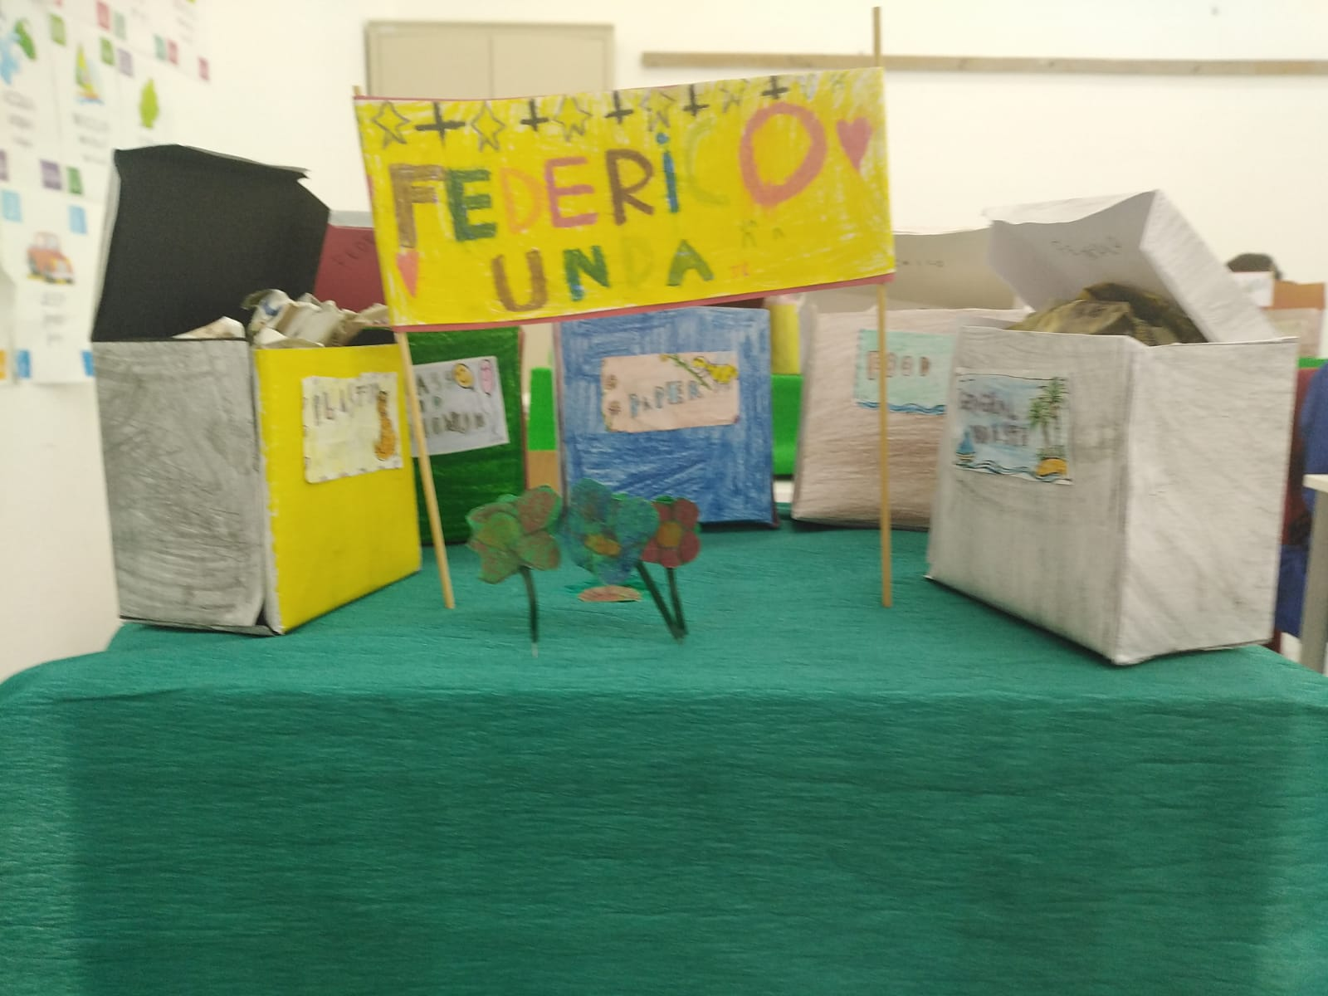

Slide 18
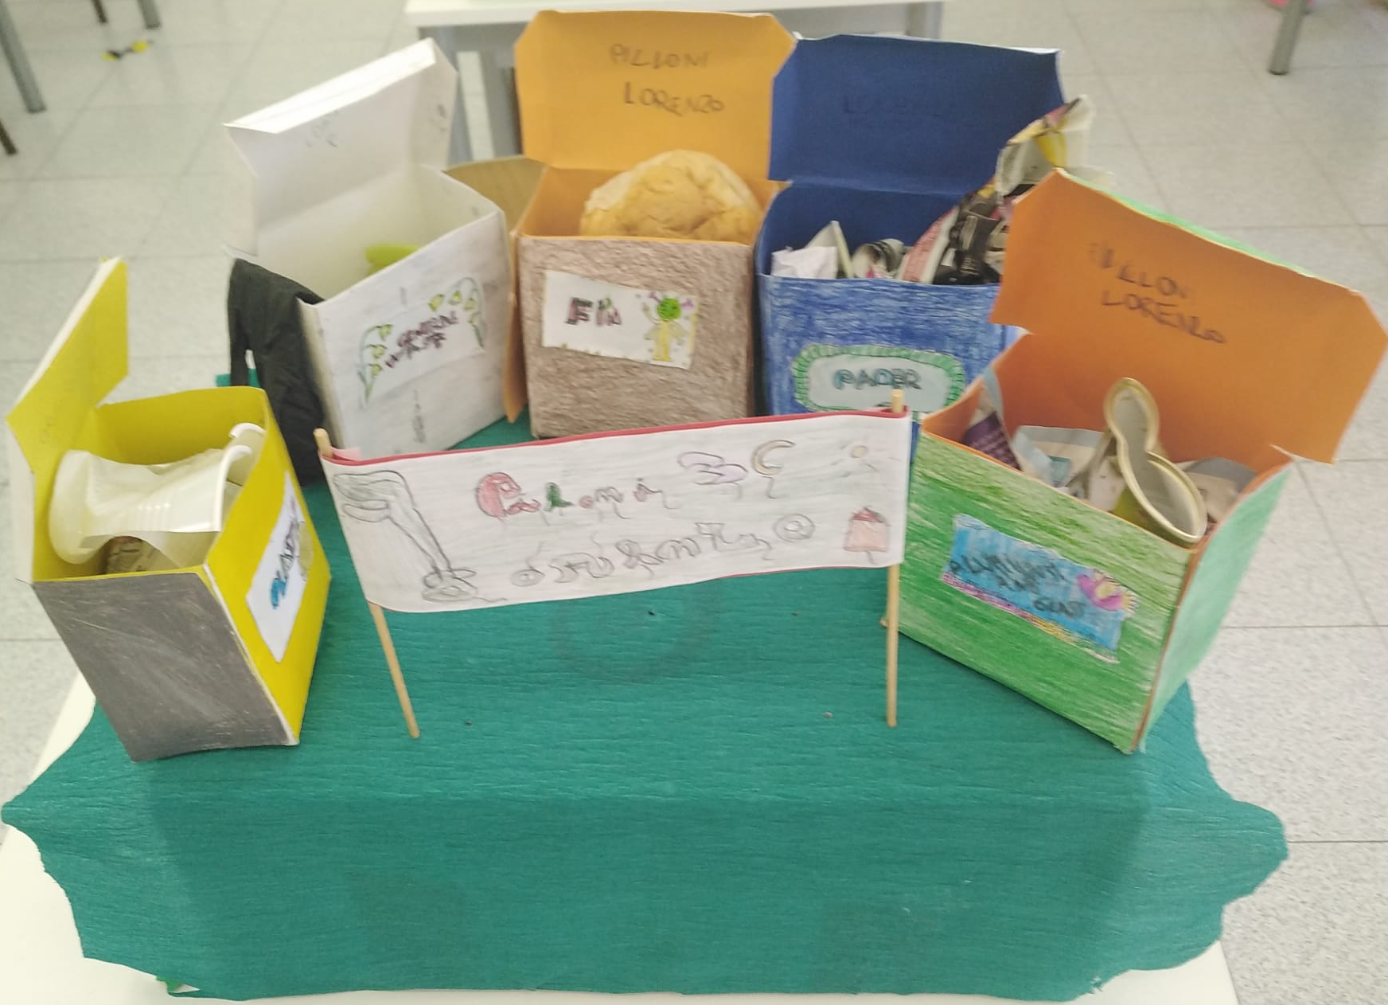

Slide 19
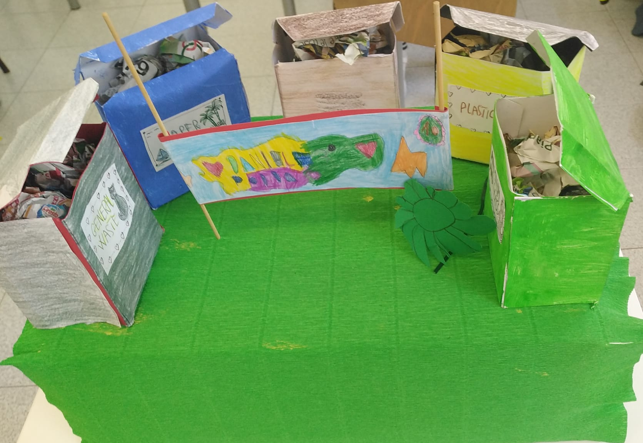

Slide 20
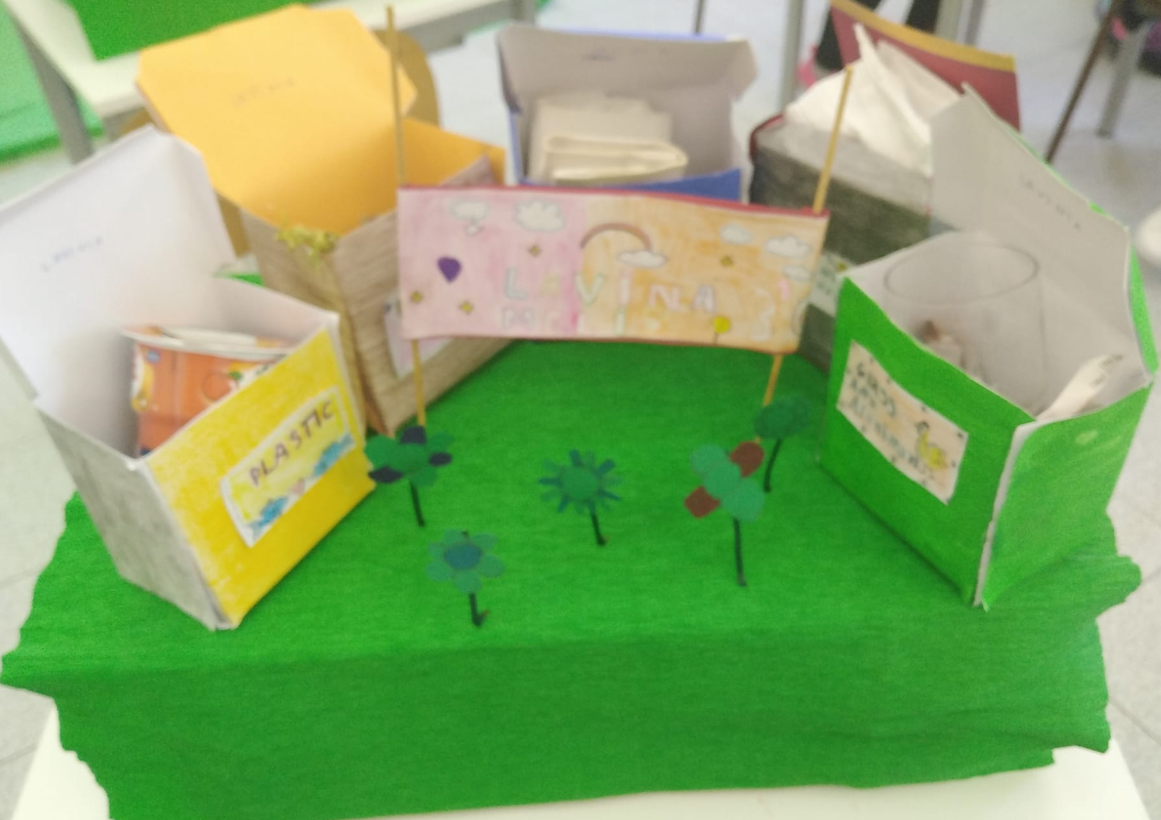

Slide 21
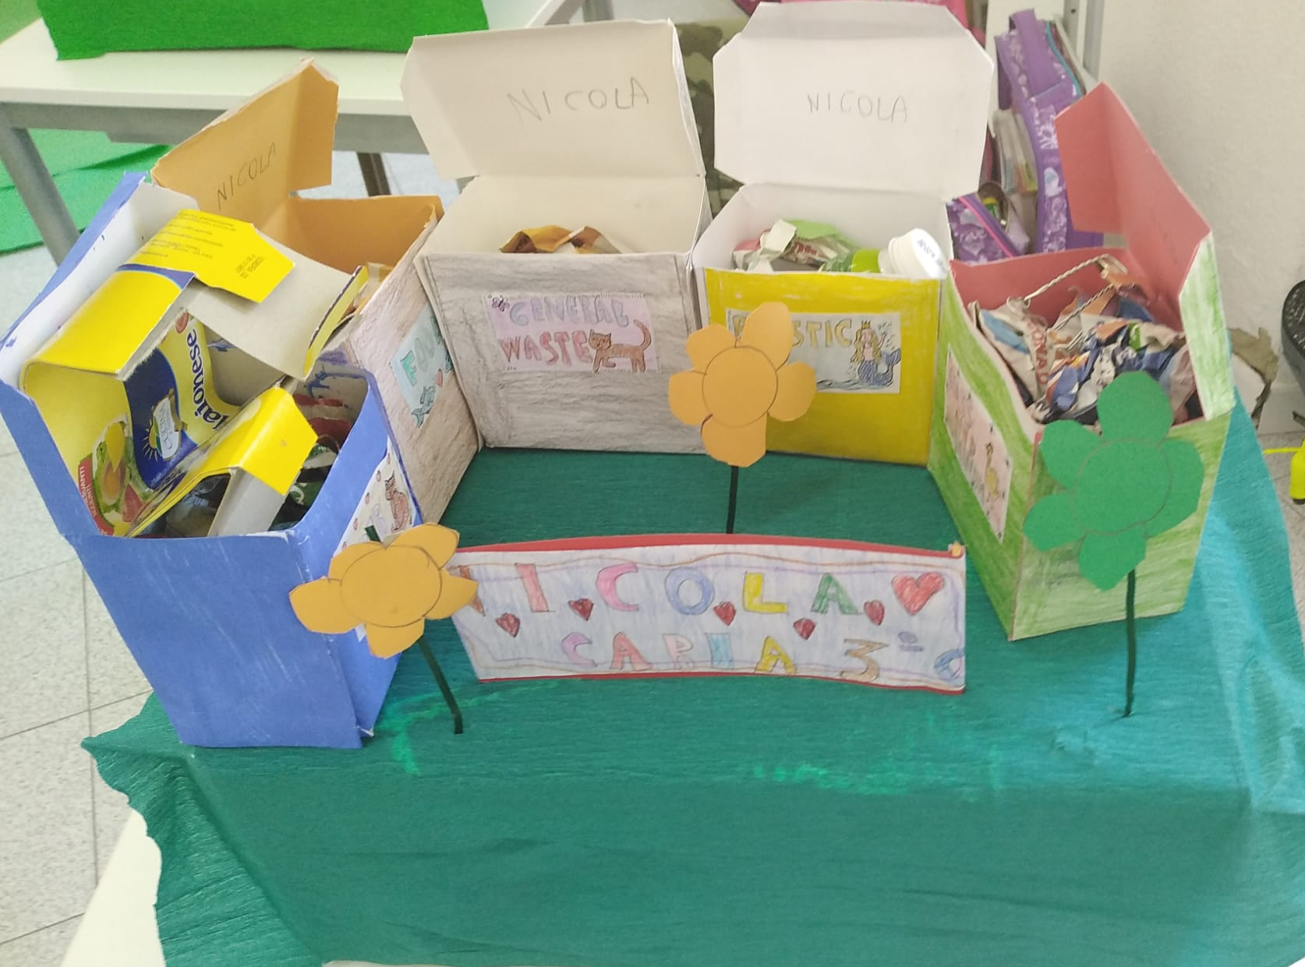

Slide 22
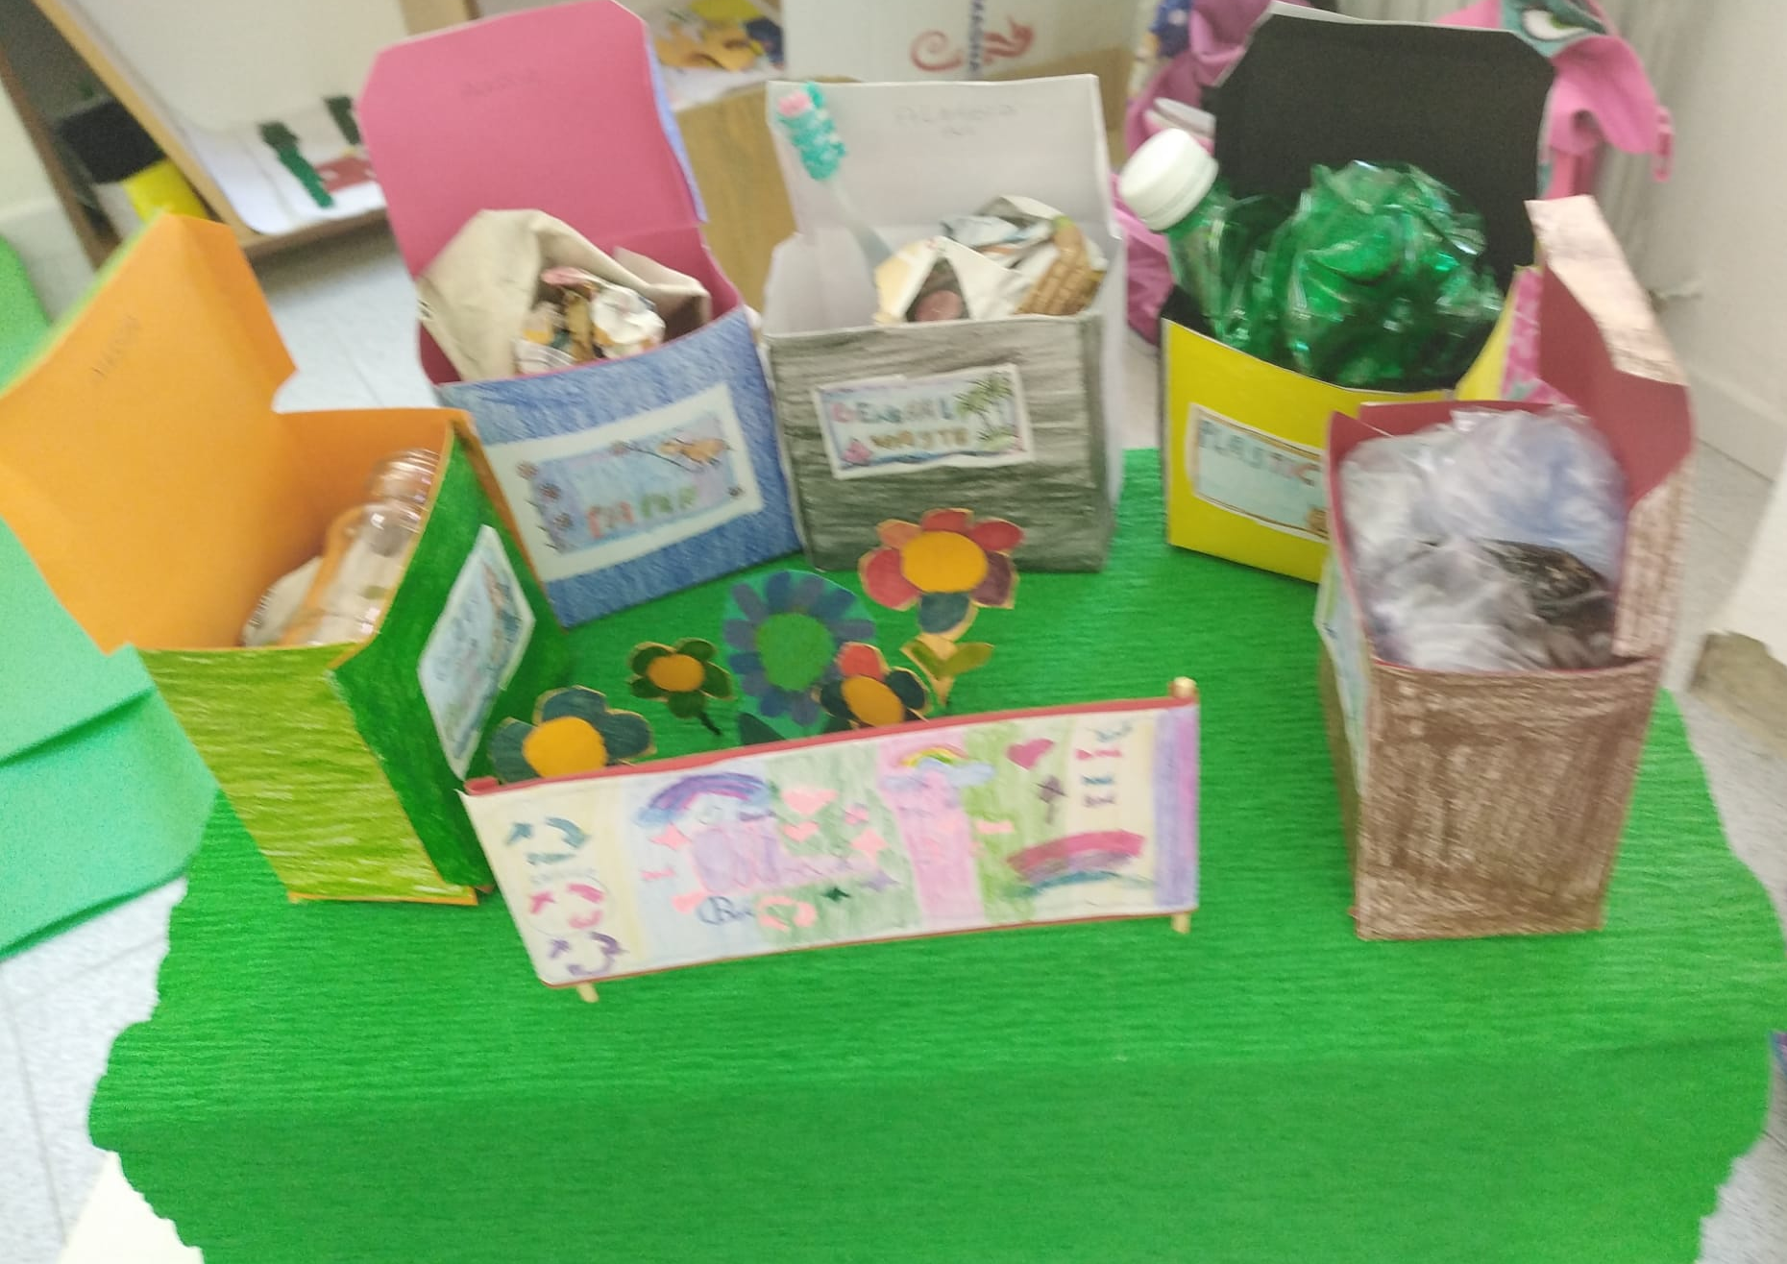

Slide 23
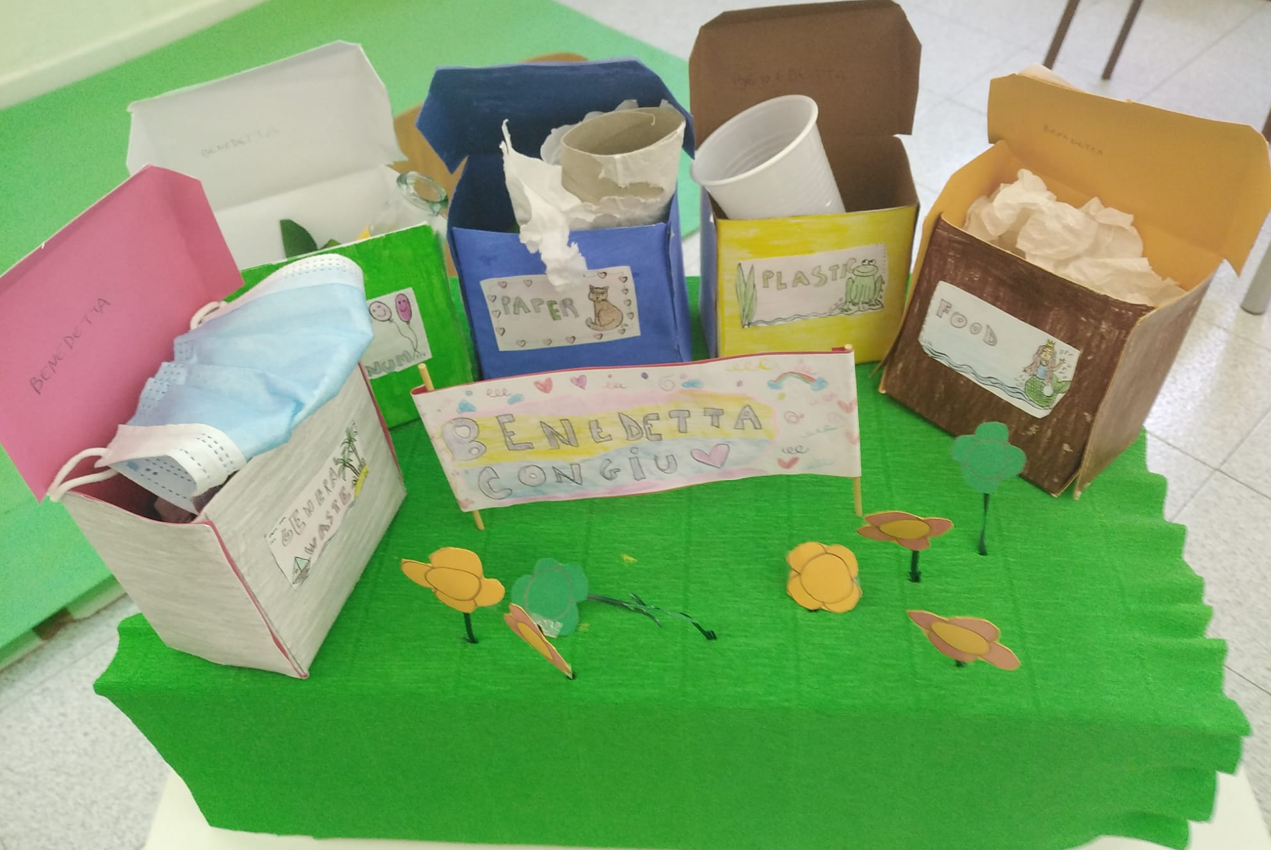

Slide 24
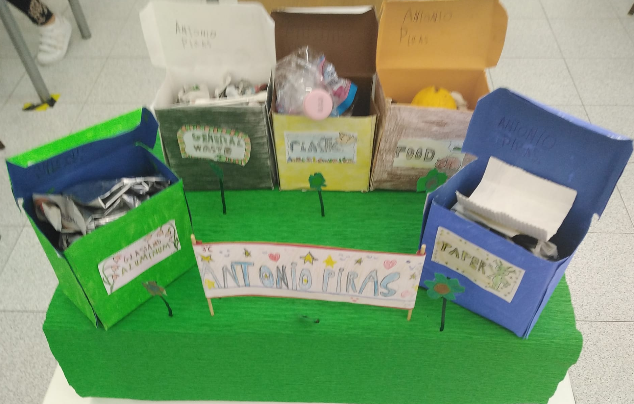

Slide 25
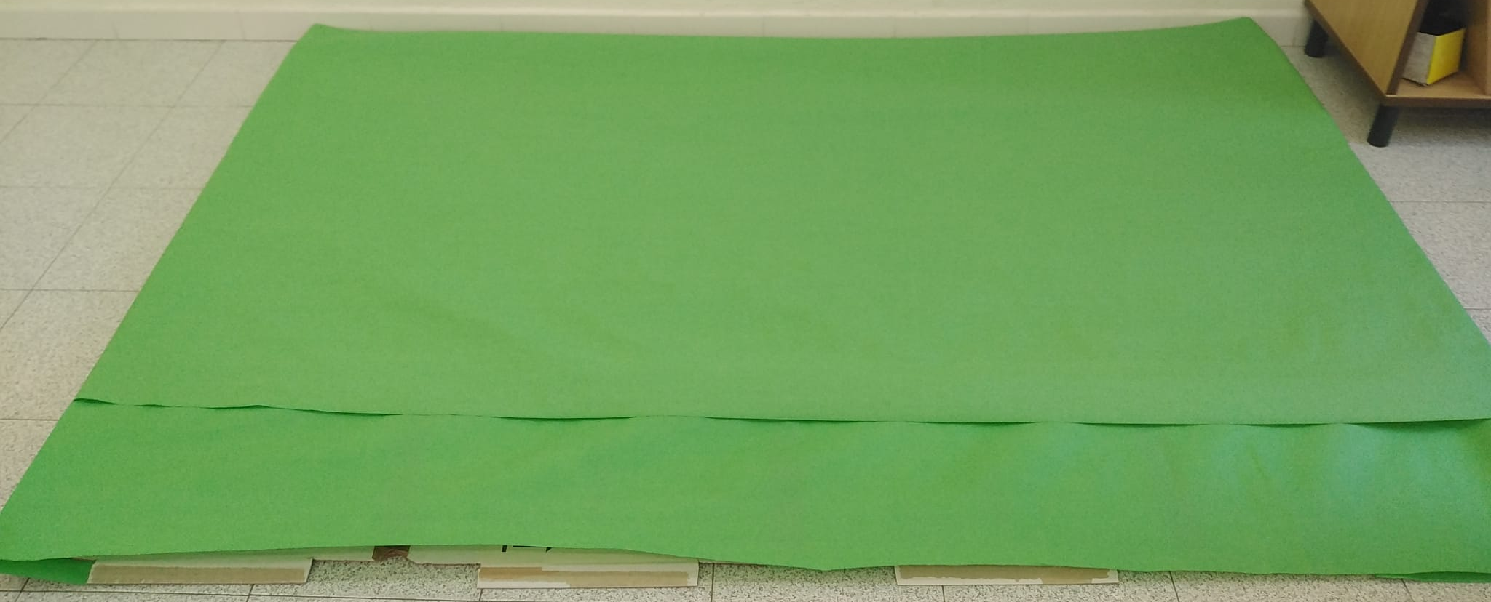
8. predisposizione piattaforma multipla d’appoggio

Slide 26
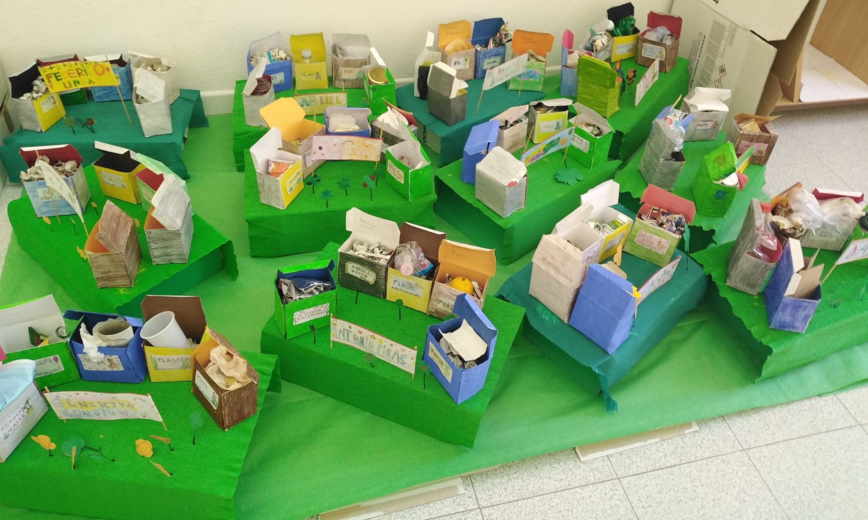
9. Panoramica d’insieme

